Slide 1
Avtomatika kuchaytirgichlari
Reja:
1.Avtomatika kuchaytirgichlari xaqida umumiy ma’lumotlar va ularga qo’yiladigan asosiy talablar
2.Kuchaytirgichning foydali ish koeffitsiyenti

Slide 2
Avtomatika tizimlarining datchiklari beradigan signallar quvvati odatda rostlovchi organni boshqarish uchun yetarli bo’lmaydi. Datchiklarning chiqish quvvati ko’pchilik hollarda vattning mingdan bir ulushlarini tashkil etadi, vaxolanki, rostlovchi organ uchun zarur bo’lgan quvvat o’nlab va yuzlab kilovattni tashkil etishi mumkin. Rostlovchi organni boshqarish uchun yetarli quvvatga ega bo’lish va quvvatli datchiklar ishlatmaslik uchun avtomatika tizimlarida kuchaytirgichlardan foydalaniladi.

Slide 3
Kuchaytirgichlar chiqish quvvatining qiymatiga; kuchaytirgichga keltiriladigan yordamchi energiyaning turiga kuchaytirish koeffitsiyentiga; ishlash prinsipiga; chiqish va kirish miqdorlari o’rtasidagi bog’lanishni ko’rsatuvchi xarakteristikaning shakliga ko’ra bir-biridan farq qiladi. Avtomatika tizimlarida ishlatiladigan xozirgi kuchaytirgichlarning chiqish quvvati vattning bir necha ulushidan o’nlab va undan ortiq kilovattgacha boradi.
Avtomatika tizimlarining kuchaytirgichlariga quyidagi talablar qo’yiladi.
1. Chiqish quvvati rostlovchi organni boshqarish uchun yetarli bo’lishi.
2. Хarakteristikasi mumkin qadar to’g’ri chiziqqa yaqin kelishi.
3. Nosezgirligi yo’l qo’yiladigandan ortiq bo’lmasligi.
4. Signalni uzatishda kechikish xarakati minimal bo’lishi va yo’l qo’yiladigan chegaradan chiqmasligi.

Slide 4
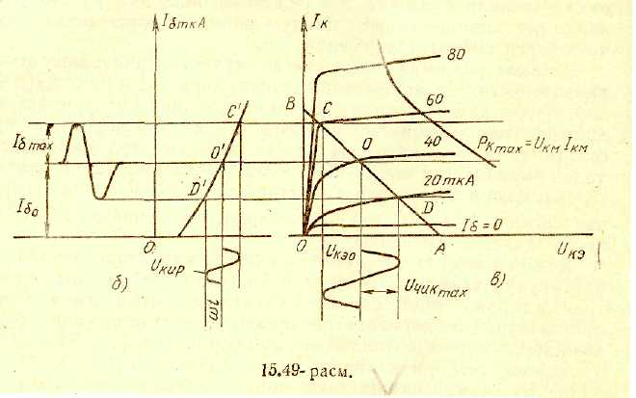
Umumiy emmiterli (UE) kuchaytirish kaskadining sxemasi

Slide 5
Kuchaytirgichning foydali ish koeffitsiyenti
η=R_{chik}/R_{um} , (6.8)
bu yerda R_{um} – kuchaytirgichning hamma manbalardan iste’mol qiladigan quvvati. Kuchaytirgichning dinamik diapazoni kirish kuchlanishining eng kichik va eng katta qiymatlarining nisbatiga teng bo’lib, dB da o’lchanadi:
D=20 lg U_{kir max}/U_{kir min} (6.9)
Chastotaviy buzilishlar koeffitsiyenti M(f) o’rta chastotalardagi kuchlanish bo’yicha kuchaytirish koeffitsiyenti K_{i0} ning ixtiyoriy chastotadagi kuchlanish bo’yicha kuchaytirish koeffitsiyentiga nisbatidir:
M(f)=K_{i0}/K_{uf} (6.10)

Slide 6
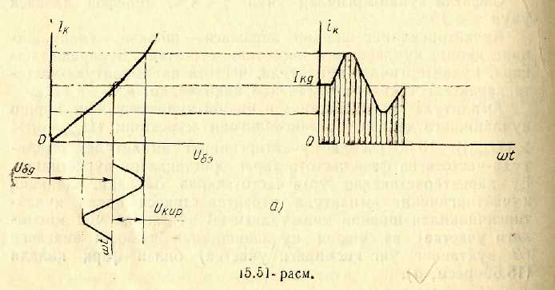
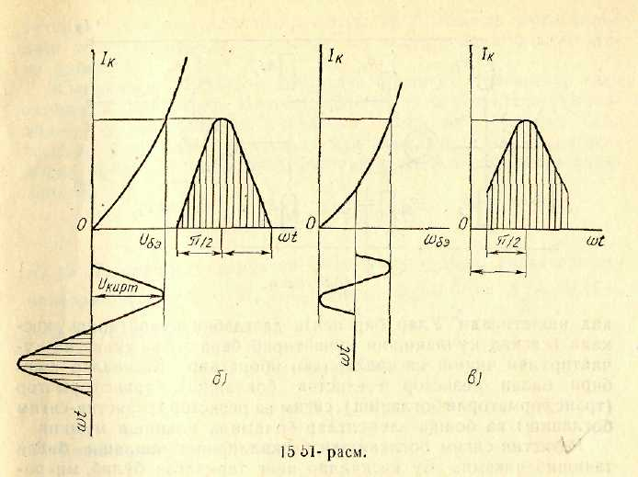
Kuchaytirgichning faza-chastota xarakteristikasi
Kuchaytirgichning ish rejimlariga oid grafiklar

Slide 7
Rezistiv sig’im bog’lanishli kaskadlarning tuzilishi

Slide 8
Oddiy differensial kuchaytirgich sxemasi.

Slide 9
Operatsion kuchaytirgichlarning sxemasi

